Slide 1
Презентация на тему «моделирование комфортной предметно-развивающей среды в условиях адаптации ребенка в ДОУ подготовила разоренова ольга ивановна

Slide 2
Развивающая предметно-пространственная среда,как одно из условий реализации основной образовательной программы

Slide 3
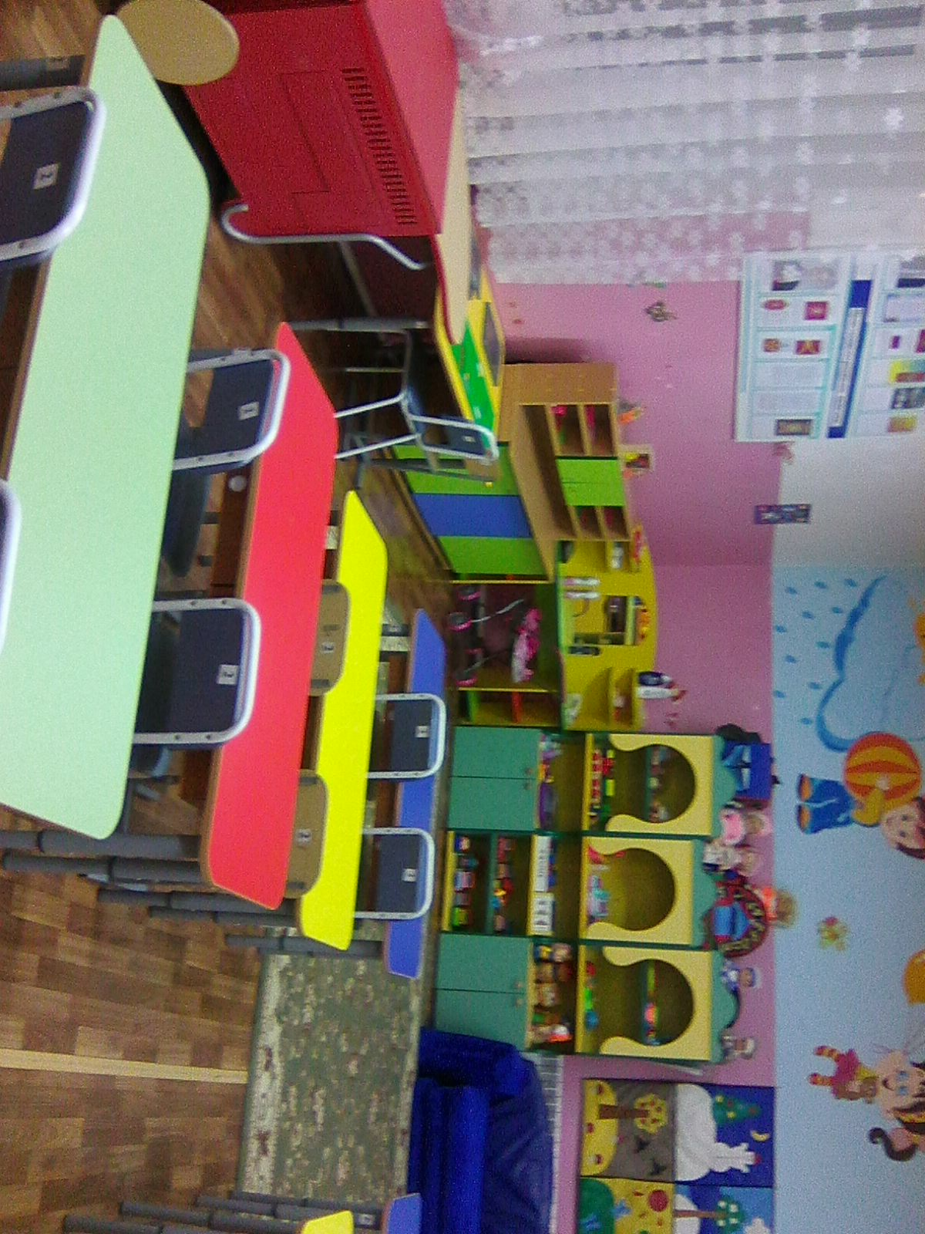
Развивающая предметно- пространственная среда

Slide 4
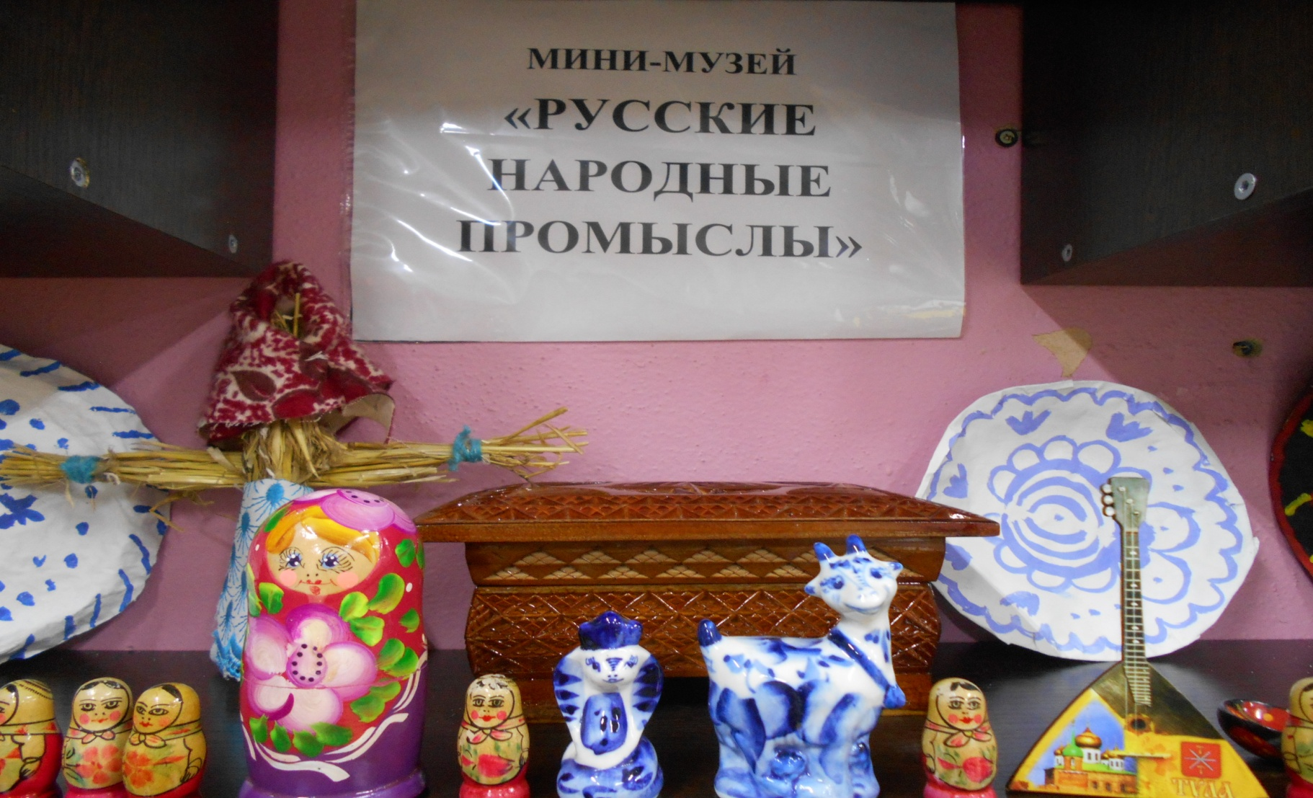
Мини музей народные промыслы

Slide 5
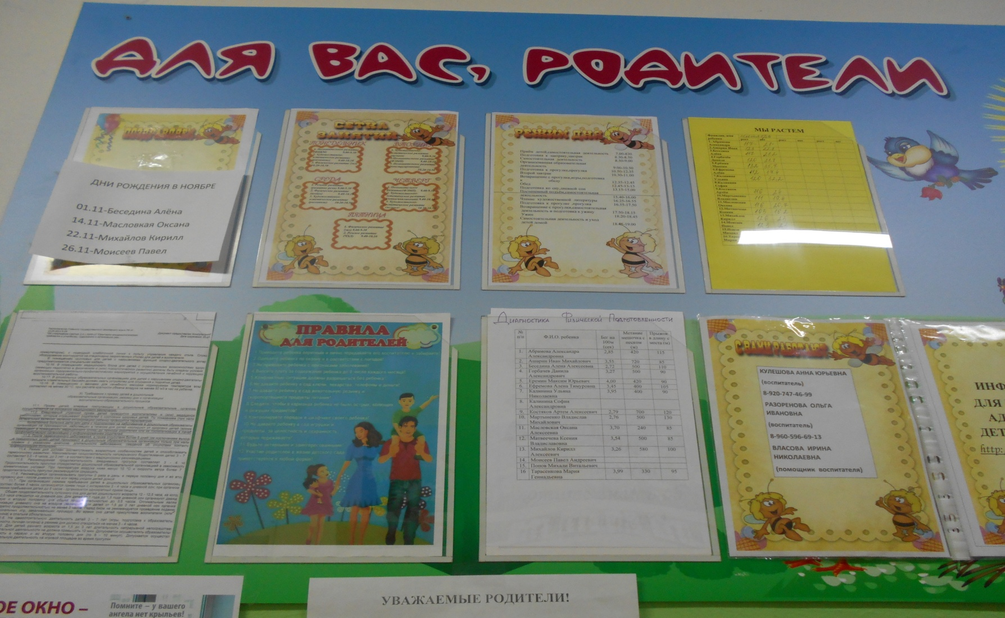
Центр информации для родителей

Slide 6
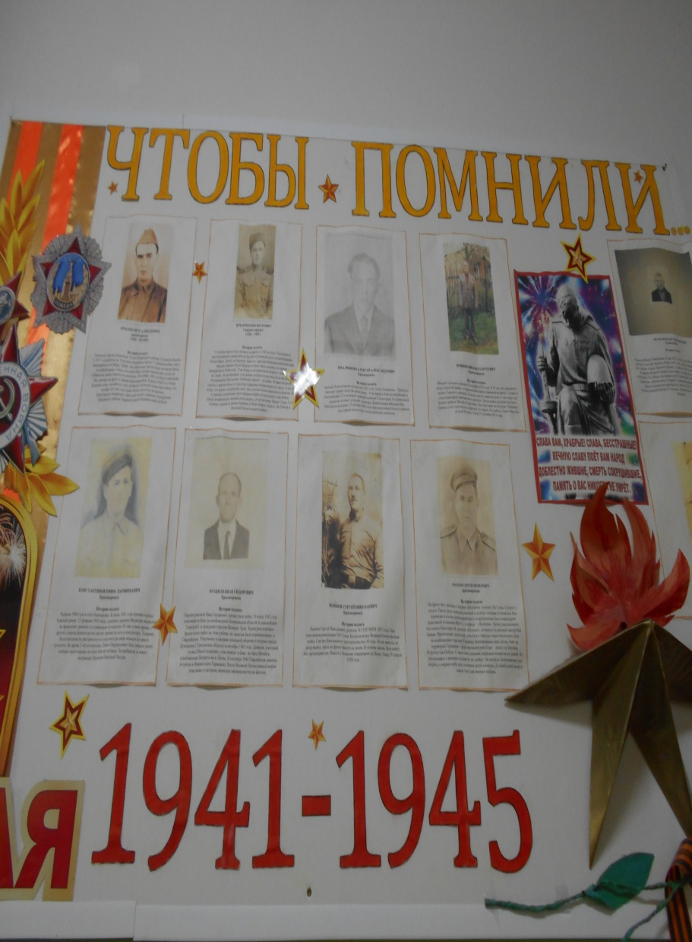
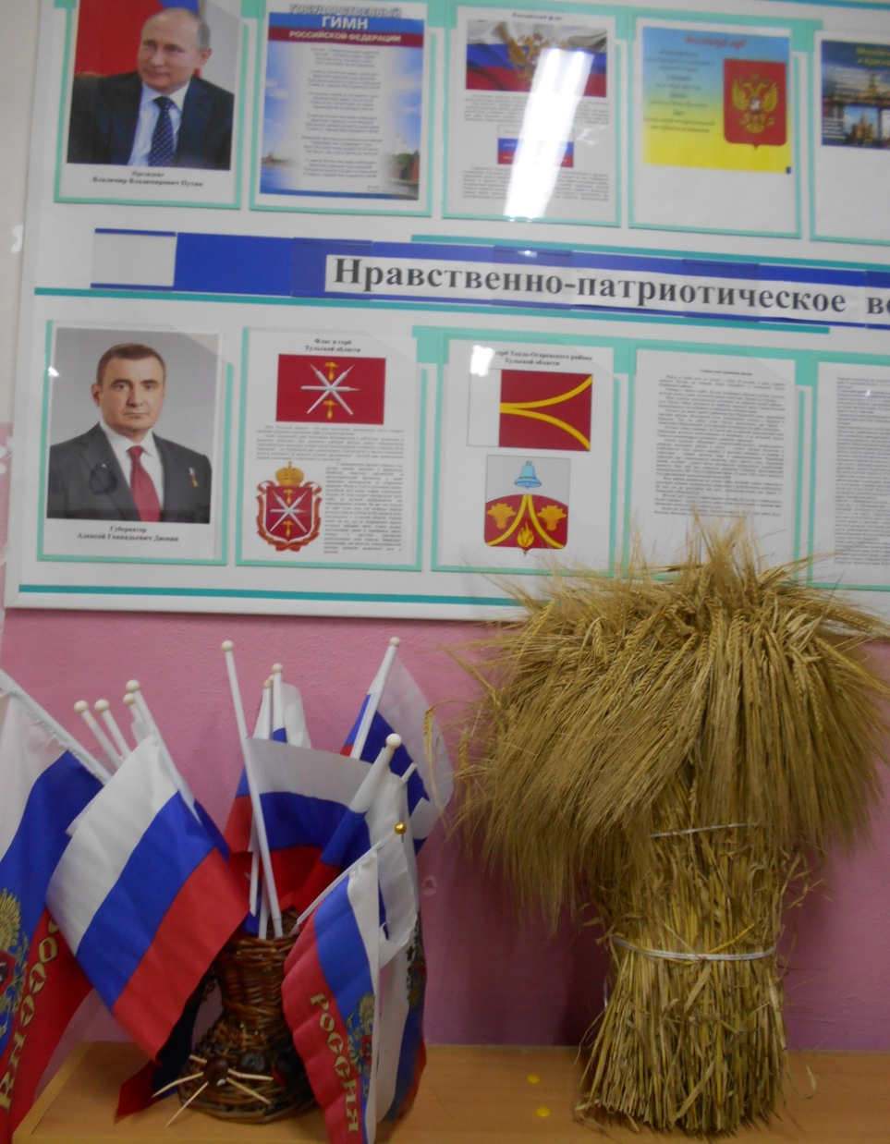
Центр патриотического воспитания

Slide 7
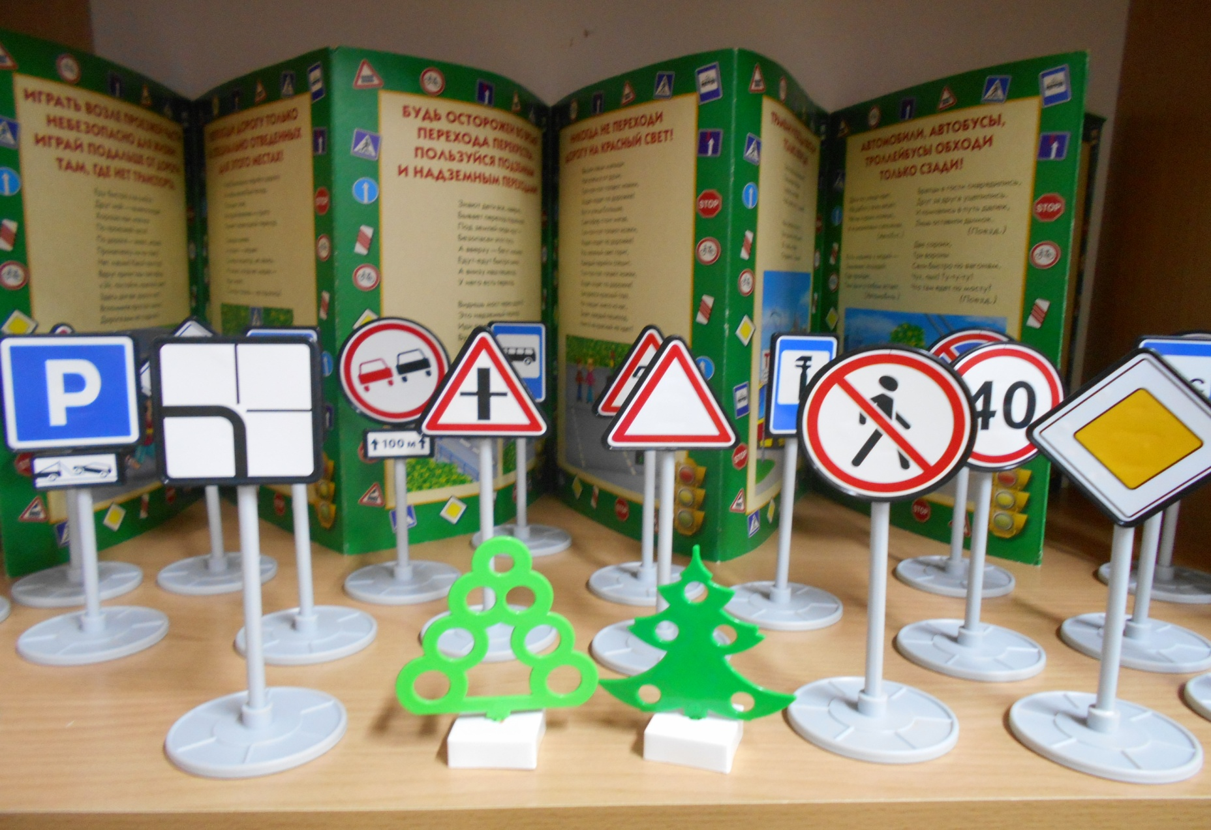
Центр пдд

Slide 8
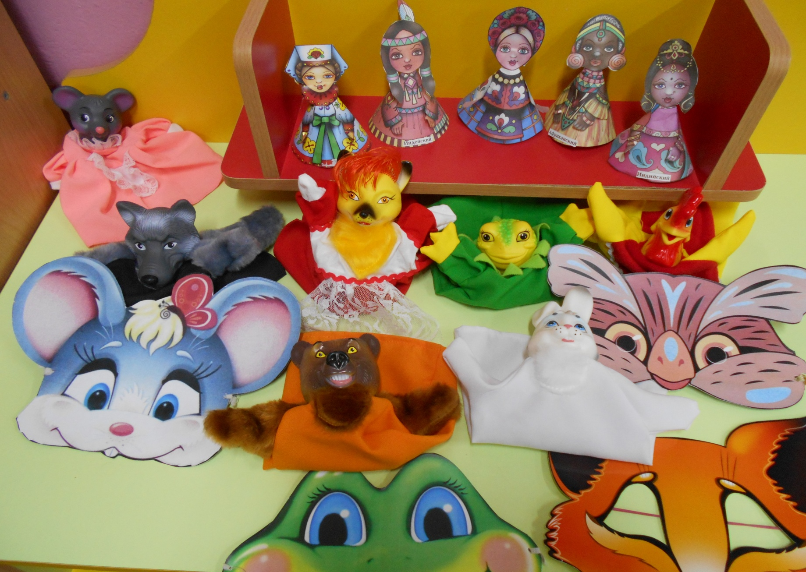
Центр театрализованной деятельности

Slide 9
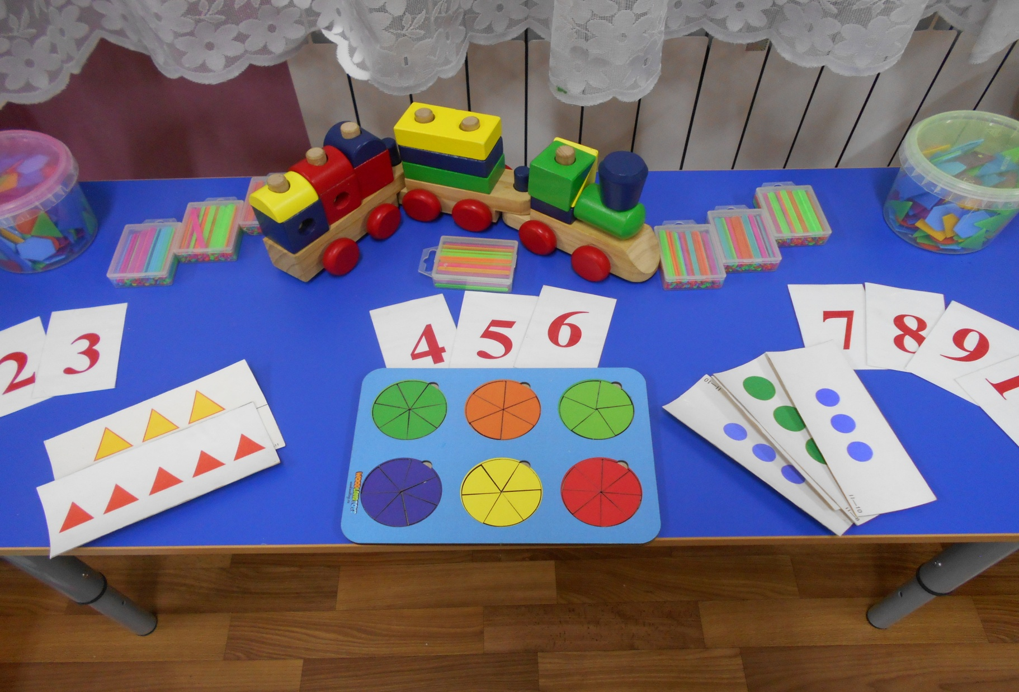
Центр занимательной математики

Slide 10
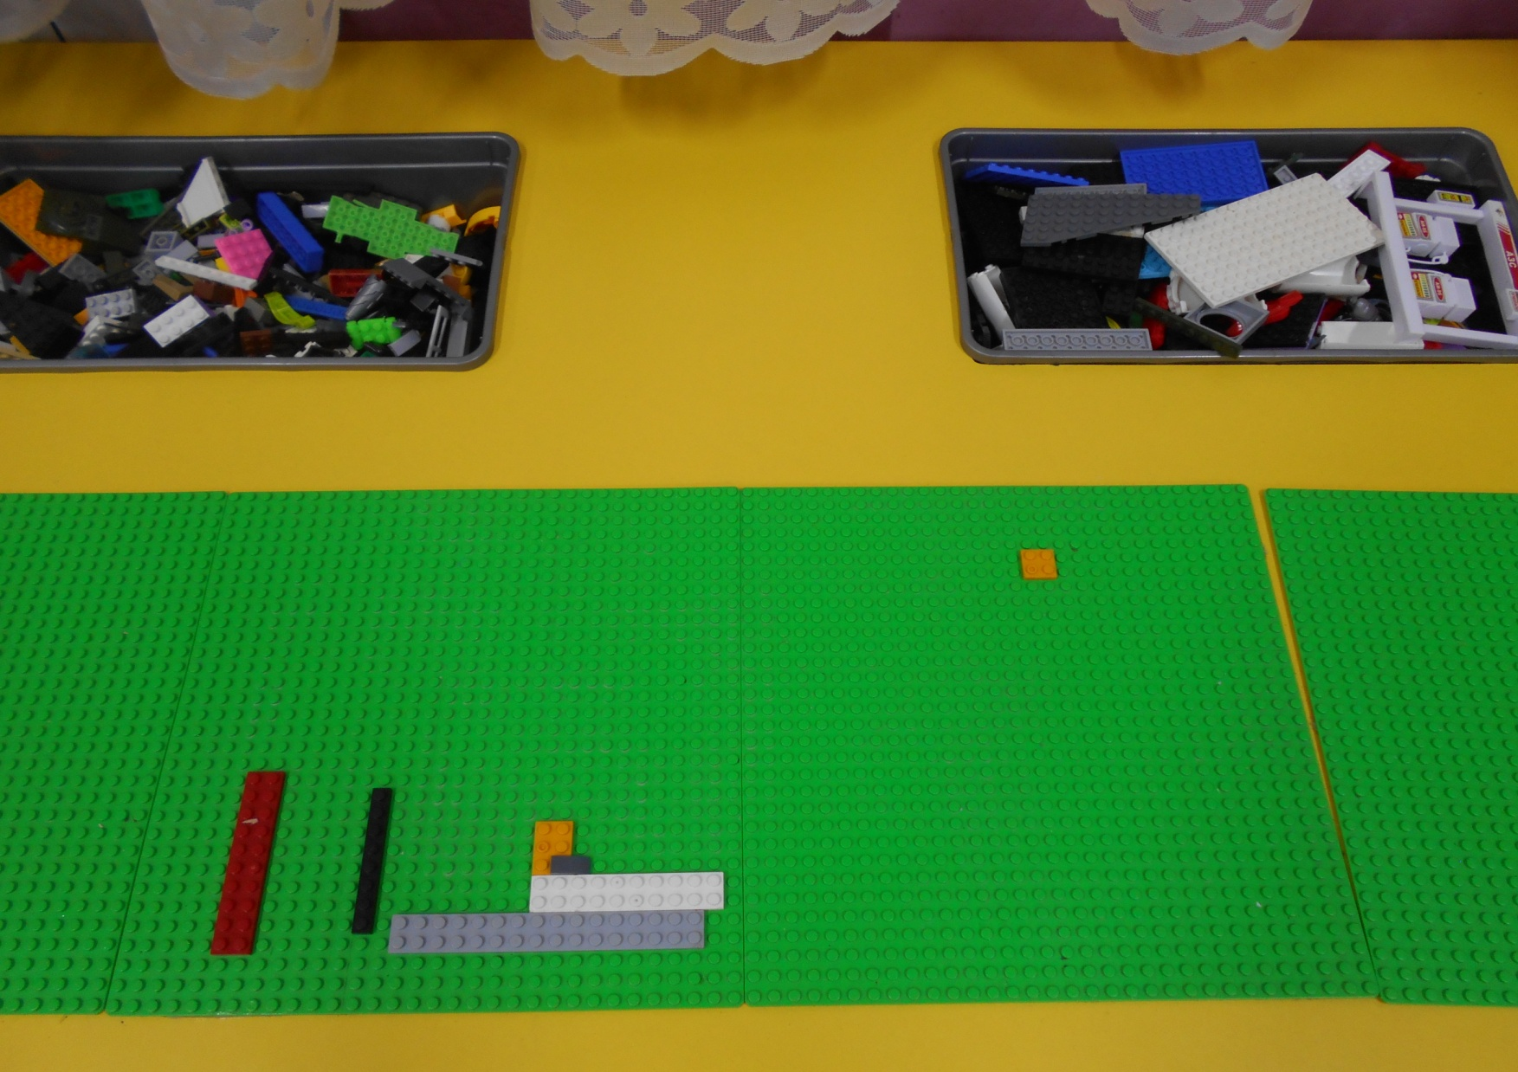
Центр конструирования

Slide 11
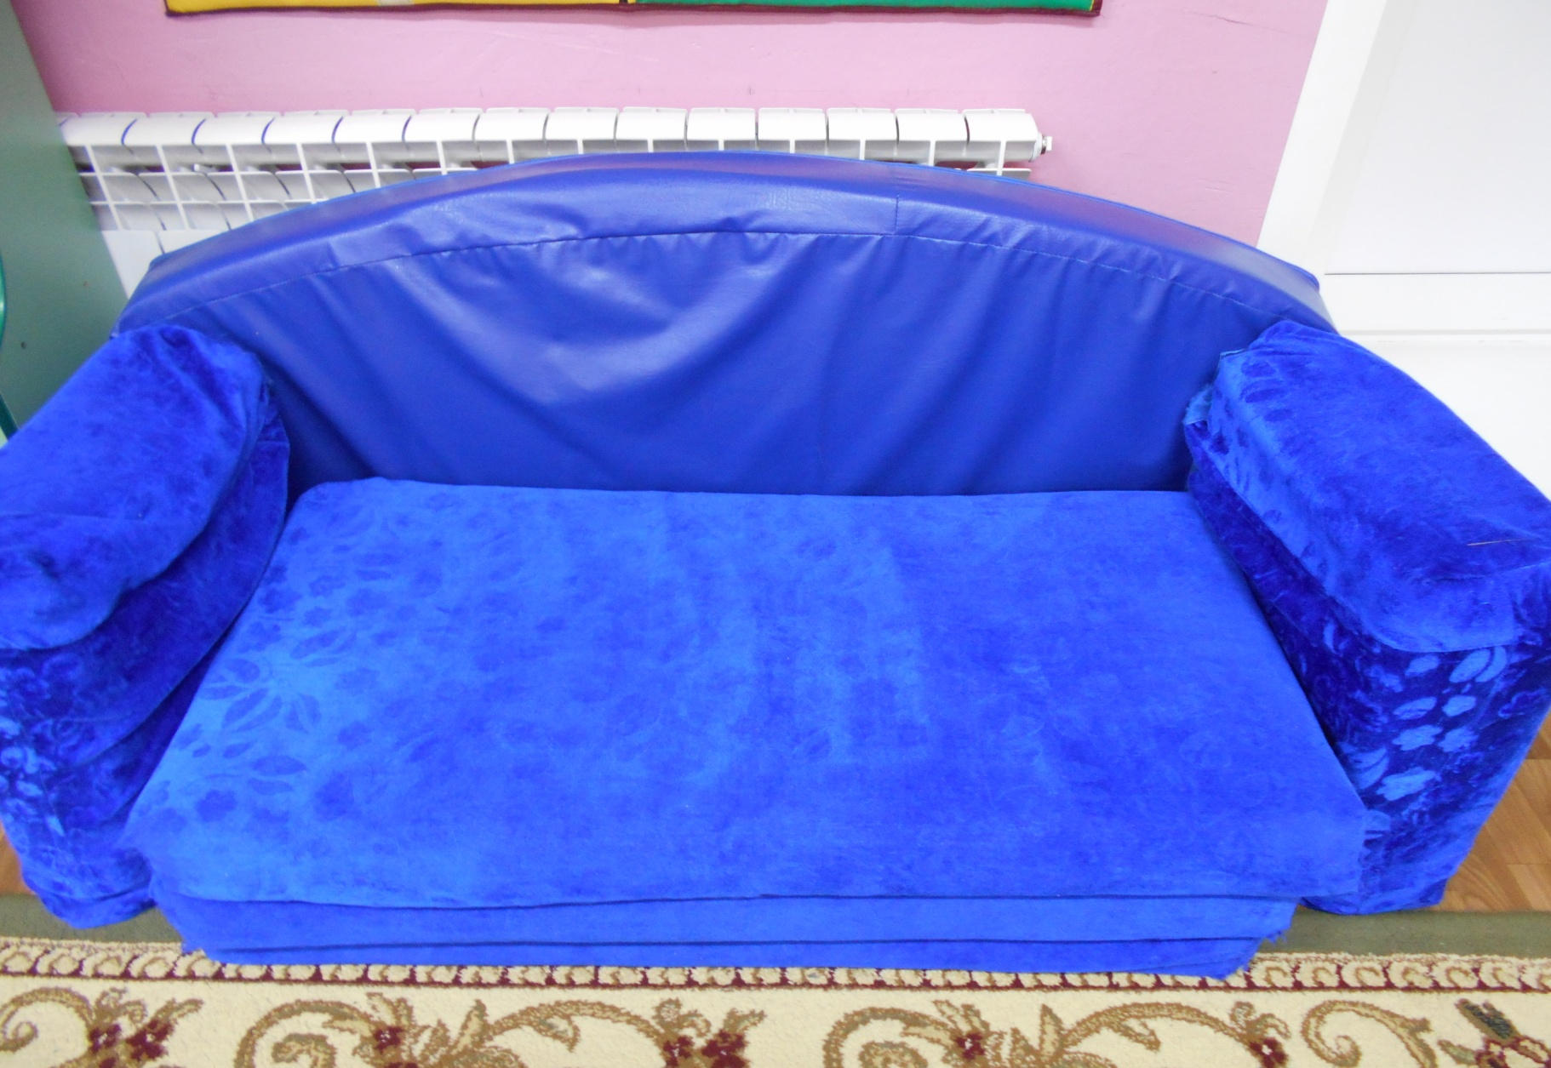
Уголок уединения

Slide 12
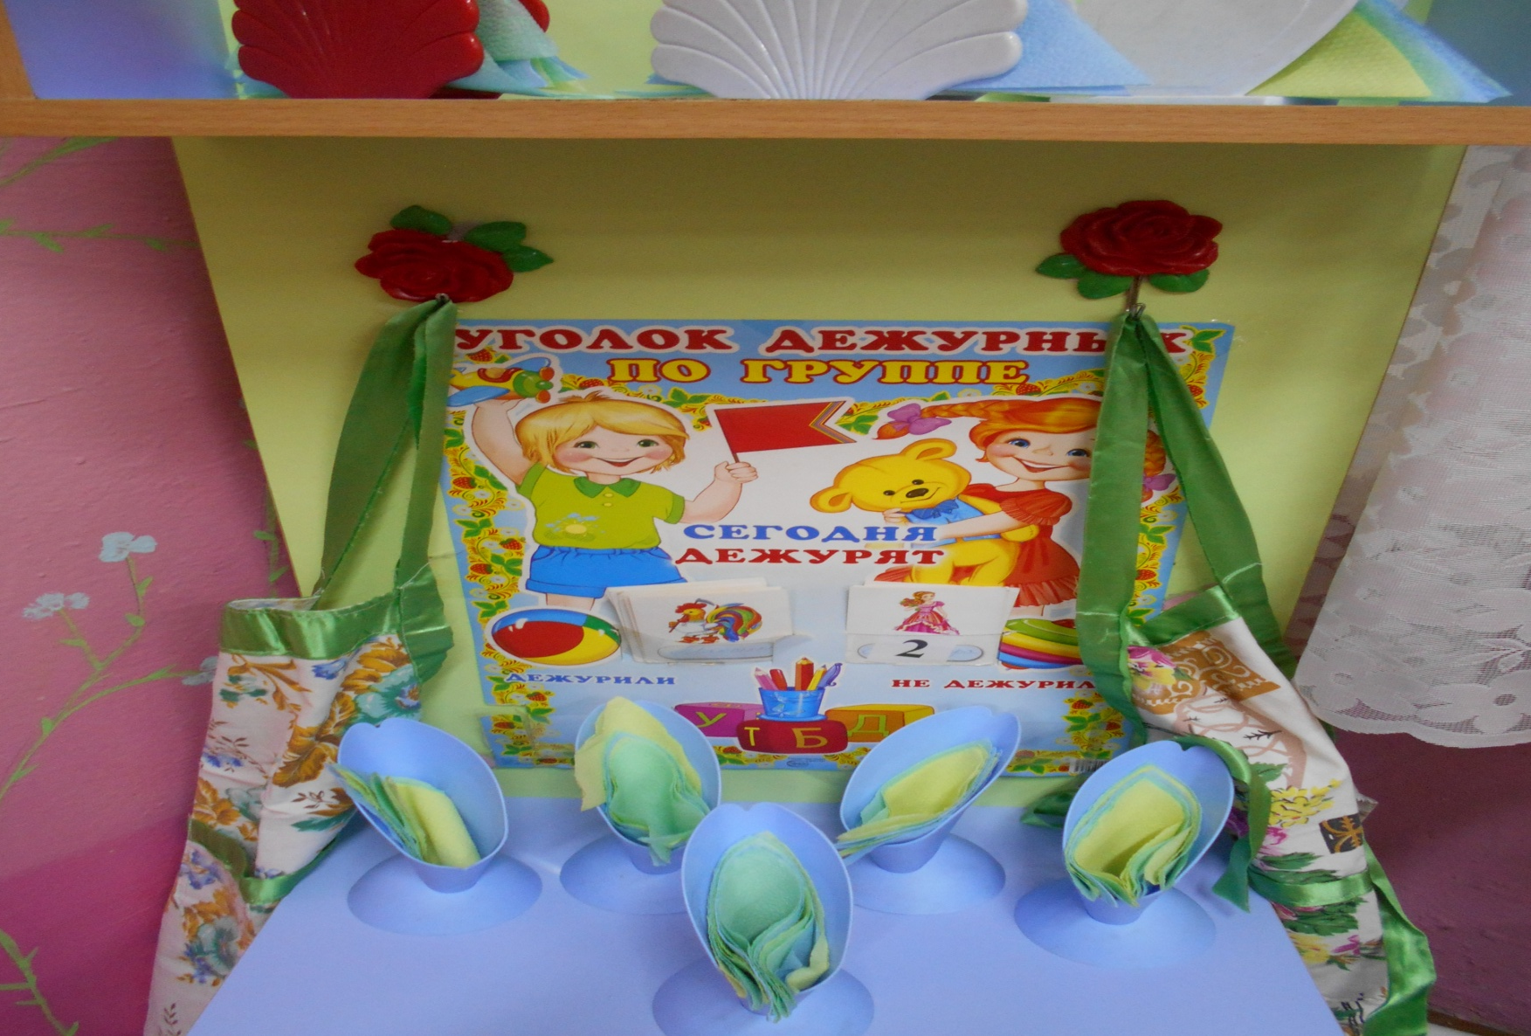
Центр дежурств

Slide 13
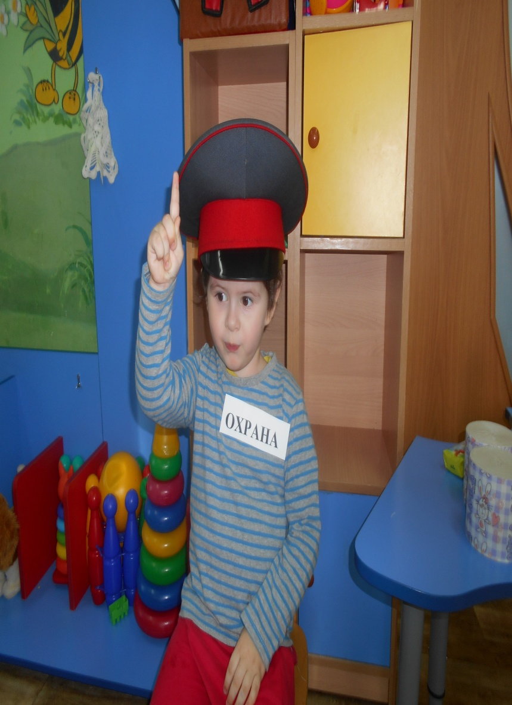
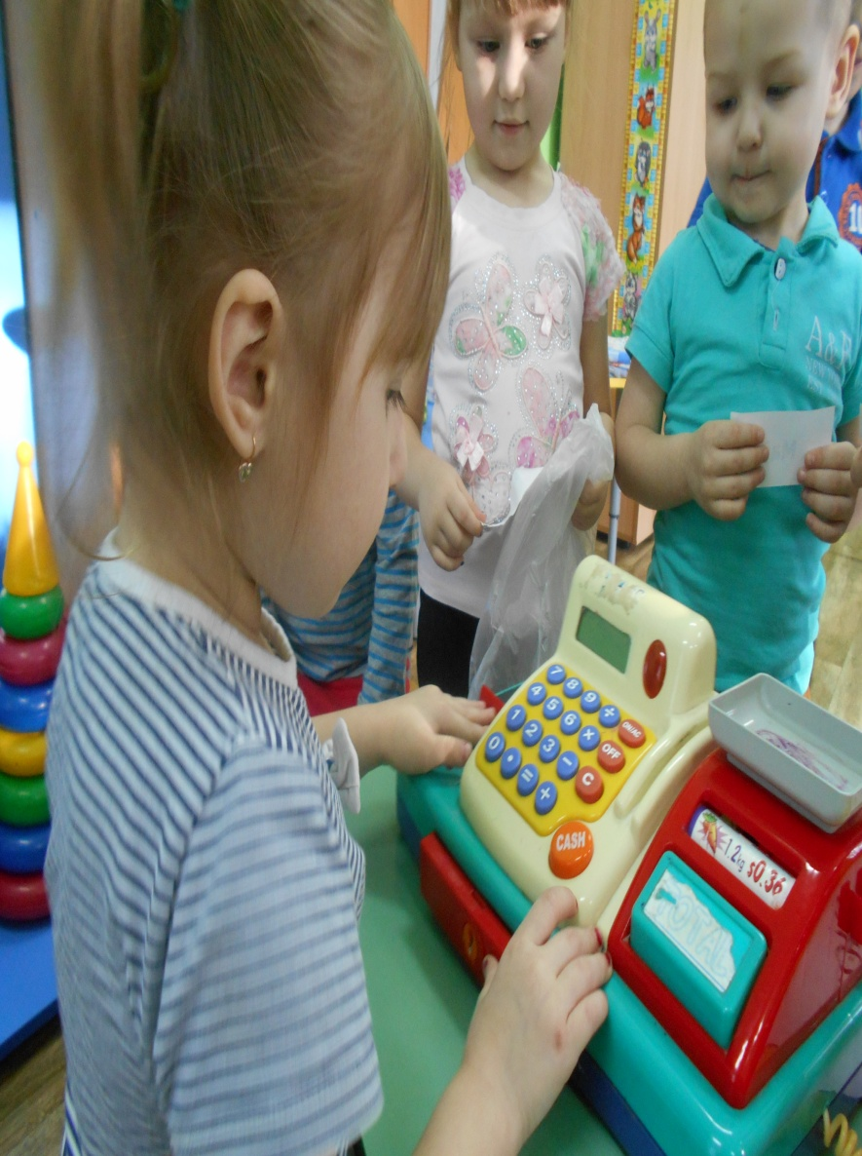
Центр сюжетно-ролевых игр

